Slide 1
Парки Нижнего Новгорода.
Выполнили: Сандыбаева Н., Перевезенцев Н., Процкая Л.
7 «Г» класс

Slide 2
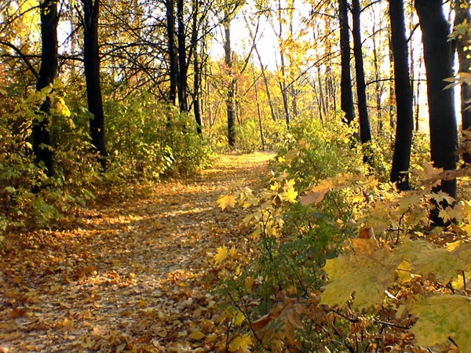
Парк Швейцария.
Расположение:Вдоль берега реки Оки в Приокском районе. Протяжённость парка 3,5 км. Занимает площадь 380 га. Начинается у станции Мыза, проходит вдоль проспекта Гагарина практически до Дворца спорта.
История: Парк был заложен в 1903 году в дачном пригороде Нижнего Новгорода учащимися гимназий, их родителями и преподавателями. В 1958 году посадки вдоль Арзамасского шоссе (ныне проспект Гагарина) были продолжены комсомольской студенческой молодёжью. Тогда парк стал называться «Имени Ленинского комсомола». Историческое название «Швейцария» было возвращено парку в 1992 году.

Slide 3
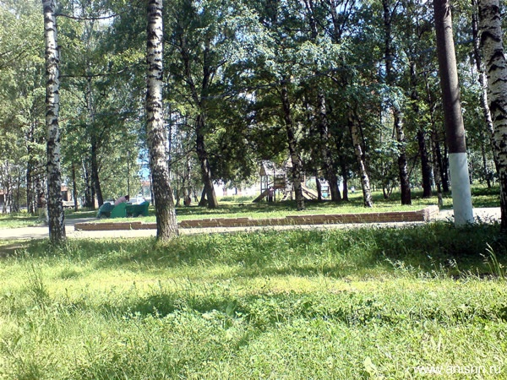
Парк Пушкина
В мае 1880 года на открытии памятника А. С. Пушкину в Москве было предложено отмечать день рождения поэта посадками зеленых насаждений. В 1881 году Городская управа выделила свободный участок «позади Вдовьего дома имени Бугровых и Блиновых» (общежитие НГТУ № 2 на площади Лядова) под устройство сада имени Пушкина, обозначенного на планах того времени как «Пушкинский сад». Его территория тогда доходила до улицы Переплётчикова (ул. Пушкина), а с юга была ограничена границей города, за которой находилась выгонная земля. Отведённую территорию прореза́ли отвершки глубокого оврага. Площадь сада составляла 12,3 га, из которых 2,8 га — овраги (1913).

Slide 4
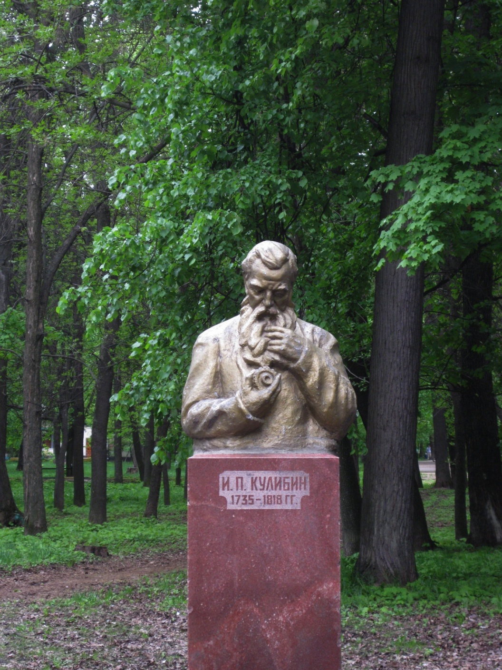
Парк Кулибина
На Петропавловском кладбище в конце XVIII — начале XX вв. была похоронена значительная часть населения Нижнего Новгорода, включая общественных деятелей, купцов, литераторов.Захоронения продолжались до 1918 года. В 1937 кладбище было закрыто, все могилы и фамильные склепы срыты и разграблены, а надгробные памятники разбиты и вывезены. В 1939—1940 на территории кладбища был устроен парк. Сохранилась лишь одна могила И. П. Кулибина.
К 1960-м годам территория парка полностью благоустраивается: возводится ряд парковых павильонов, аттракционы, возводится памятник Горькому, на предполагаемом месте могилы бабушки М. Горького устанавливается памятный знак.

Slide 5
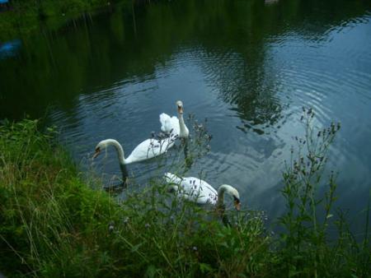
Сормовский парк культуры и отдыха
Парк был заложен в 1920-х годах одновременно со строительством дворца культуры завода «Красное Сормово».Парк отличается большим разнообразием видов деревьев. Высокие сосны контрастируют с лиственными деревьями – липой, дубом, кленом, березой, тополем и другими. Аллеи и дорожки проложены, так, чтобы направлять и ориентировать посетителей на осмотр наиболее интересных пейзажей.В настоящее время площадь парка составляет 91,5 га.

Slide 6
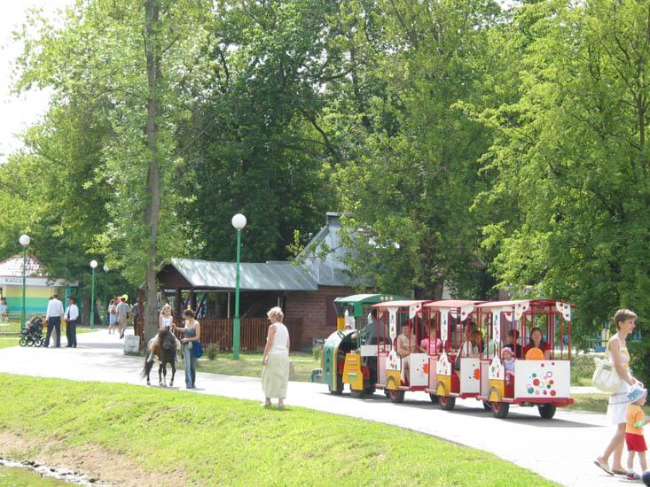
Парк культуры и отдыха им. 1 Мая
Парк им. 1 Мая – один из старейших в городе. Он был заложен в 1894 году. Создание парка было приурочено к началу строительства в Нижнем Новгороде Всероссийской торгово-промышленной и художественной выставки. Во время выставки (1896г.) на территории парка находились: Царский павильон, Оранжерея Д.М. Бурмистрова, Центральное здание, Торговый дом С.А. Прокофьева, здание книжной торговли И.Д. Сытина и др.В настоящее время территория парка составляет 13,5 га.

Slide 7
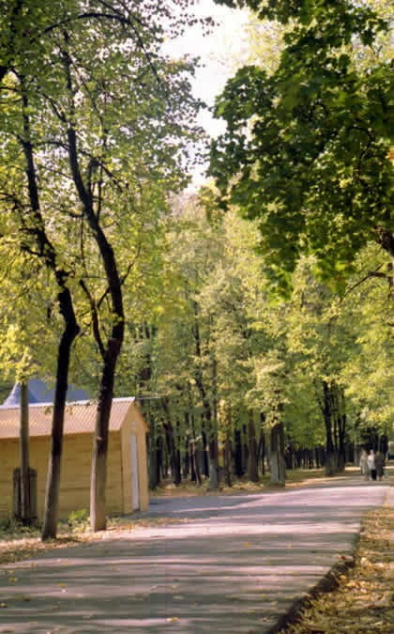
Автозаводский парк.
Автозаводский парк — парк в Нижнем Новгороде. В состав МУП «Автозаводский парк» входит Центральный парк культуры и отдыха (основан в 1935 году площадь — 93,9 га, в том числе 2 озера площадью 5 га;) и Парк им. 777-летия г. Н.Новгорода (заложен в сентябре 1998 г., открыт 28 июня 2000 г. площадь — 14,79 га, в том числе озеро площадью 3,21 га.)

Slide 8
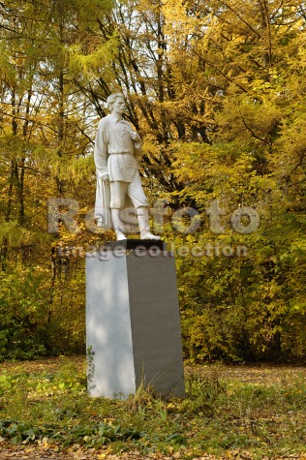
Парк Дубки
Парк «Дубки» — парк в Нижнем Новгороде. Стал объектом повышенного внимания прессы, экологов и нижегородцев в связи со строительством торгового центра «Парк Хаус» на территории заповедных дубовых аллей.
В 2002 году дирекция парка и муниципальная организация, занимавшаяся обустройством парка были ликвидированы. В данный момент обустройством парка занимается общественная организация «Зелёный парус», а городская дума приняла решение о строительстве на месте парка торгового центра.В 2006-2007 годах велись судебные иски против компании,которая хотела строить на месте парка развлекательный центр.Иск был удовлетворен и парк в настоящее время реконструируется.

